Slide 1
SEPARÁCIA ZLOŽIEK ZMESI TVORIACICH AZEOTROP POMOCOU IÓNOVEJ KVAPALINY
Slovenská technická univerzita v Bratislave Fakulta chemickej a potravinárskej technológie
Oddelenie chemického a biochemického inžinierstva
Autor: Aliaksandr Baran Školiteľ: doc. Ing. Pavol Steltenpohl, PhD.

Slide 2
CIELE PRÁCE
Zvoliť priemyselnú zmes tvoriacu azeotrop
Určiť efektívnu iónovú kvapalinu pre separáciu
Navrhnúť separačný proces s nasledujúcim regenerovaním iónovej kvapaliny
Spočítať vybrane investičné a prevádzkové náklady navrhnutého procesu

Slide 3
Metyl-terc-butyléter
Používa sa ako prísada pre zvýšenie oktánového čísla paliva
Čistý MTBE je využiteľný v HPLC a farmaceutike
Výroba sa syntézou metanolu s izobuténom

Slide 4
VÝPOČTOVÁ ČASŤ A VÝSLEDKY PRÁCE

Slide 5
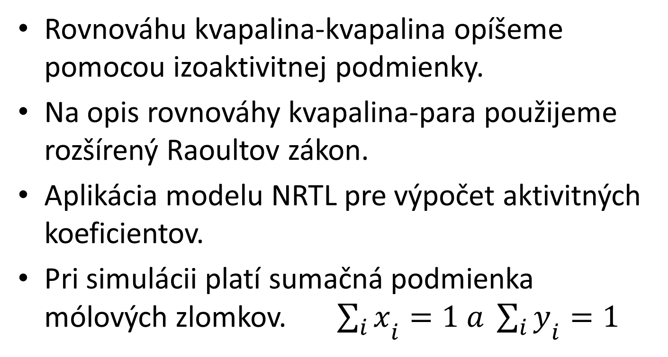
SIMULÁCIA ROVNOVÁHY
Rovnováhu kvapalina-kvapalina opíšeme pomocou izoaktivitnej podmienky.
Na opis rovnováhy kvapalina-para použijeme rozšírený Raoultov zákon.
Aplikácia modelu NRTL pre výpočet aktivitných koeficientov.
Pri simulácii platí sumačná podmienka mólových zlomkov. ${\sum_{i}{x}}_{i}^{}=1 a {\sum_{i}{y}}_{i}^{}=1$

Slide 6
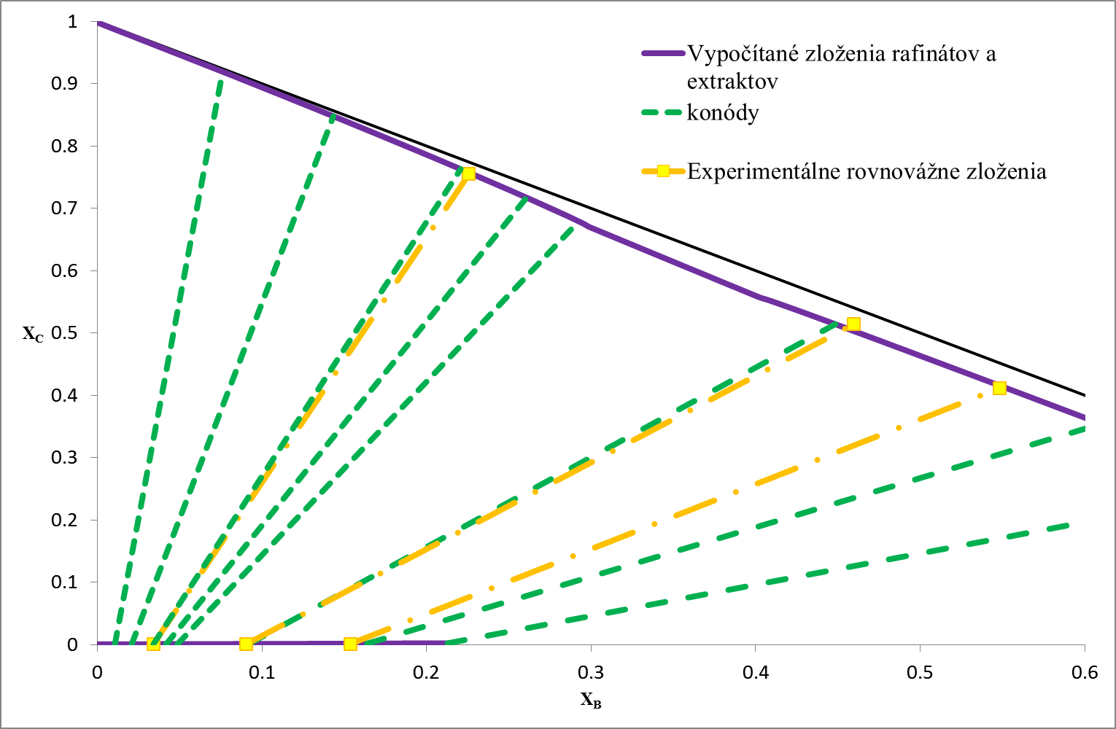

Slide 7
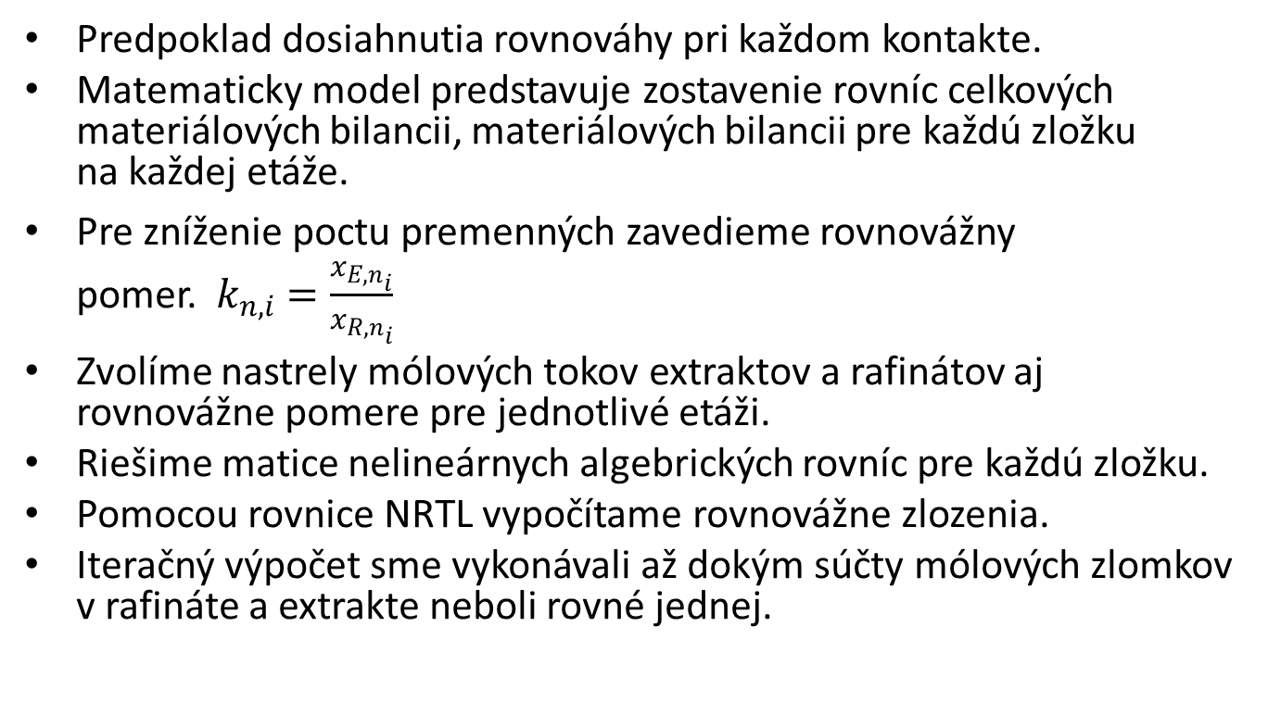
SIMULÁCIA EXTRAKTORA
Predpoklad dosiahnutia rovnováhy pri každom kontakte.
Matematicky model predstavuje zostavenie rovníc celkových materiálových bilancii, materiálových bilancii pre každú zložku na každej etáže.
Pre zníženie poctu premenných zavedieme rovnovážny pomer. $k_{n,i}=\frac{{x_{E,n}}_{i}}{{x_{R,n}}_{i}}$
Zvolíme nastrely mólových tokov extraktov a rafinátov aj rovnovážne pomere pre jednotlivé etáži.
Riešime matice nelineárnych algebrických rovníc pre každú zložku.
Pomocou rovnice NRTL vypočítame rovnovážne zlozenia.
Iteračný výpočet sme vykonávali až dokým súčty mólových zlomkov v rafináte a extrakte neboli rovné jednej.

Slide 8
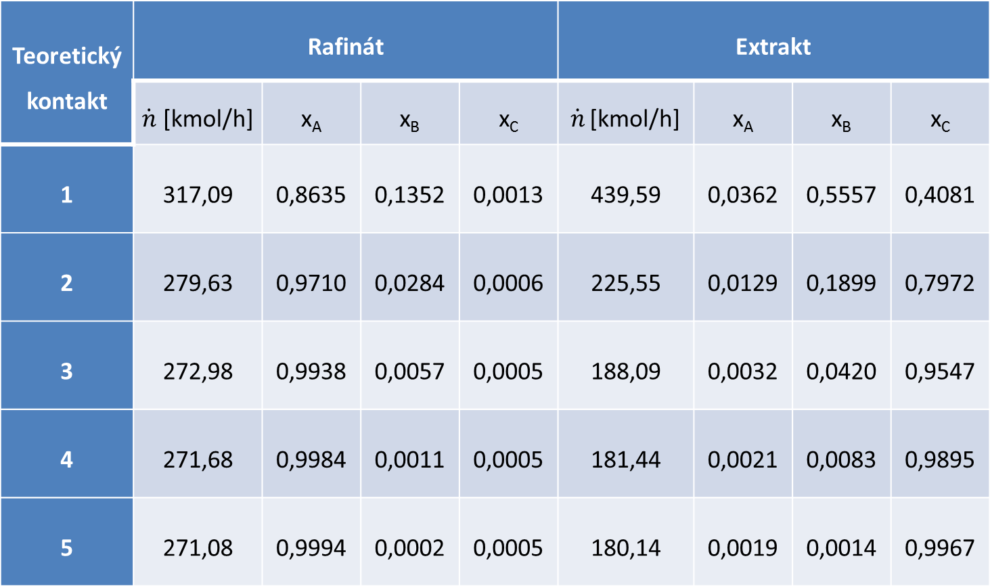
Mólové toky a rovnovážne zloženia prúdov v extraktore s čistou iónovou kvapalinou
Teoretický kontakt | Rafinát |  |  |  | Extrakt
 | $\dot{n}$ [kmol/h] | x_{A} | x_{B} | x_{C} | $\dot{n}$ [kmol/h] | x_{A} | x_{B} | x_{C}
1 | 317,09 | 0,8635 | 0,1352 | 0,0013 | 439,59 | 0,0362 | 0,5557 | 0,4081
2 | 279,63 | 0,9710 | 0,0284 | 0,0006 | 225,55 | 0,0129 | 0,1899 | 0,7972
3 | 272,98 | 0,9938 | 0,0057 | 0,0005 | 188,09 | 0,0032 | 0,0420 | 0,9547
4 | 271,68 | 0,9984 | 0,0011 | 0,0005 | 181,44 | 0,0021 | 0,0083 | 0,9895
5 | 271,08 | 0,9994 | 0,0002 | 0,0005 | 180,14 | 0,0019 | 0,0014 | 0,9967

Slide 9
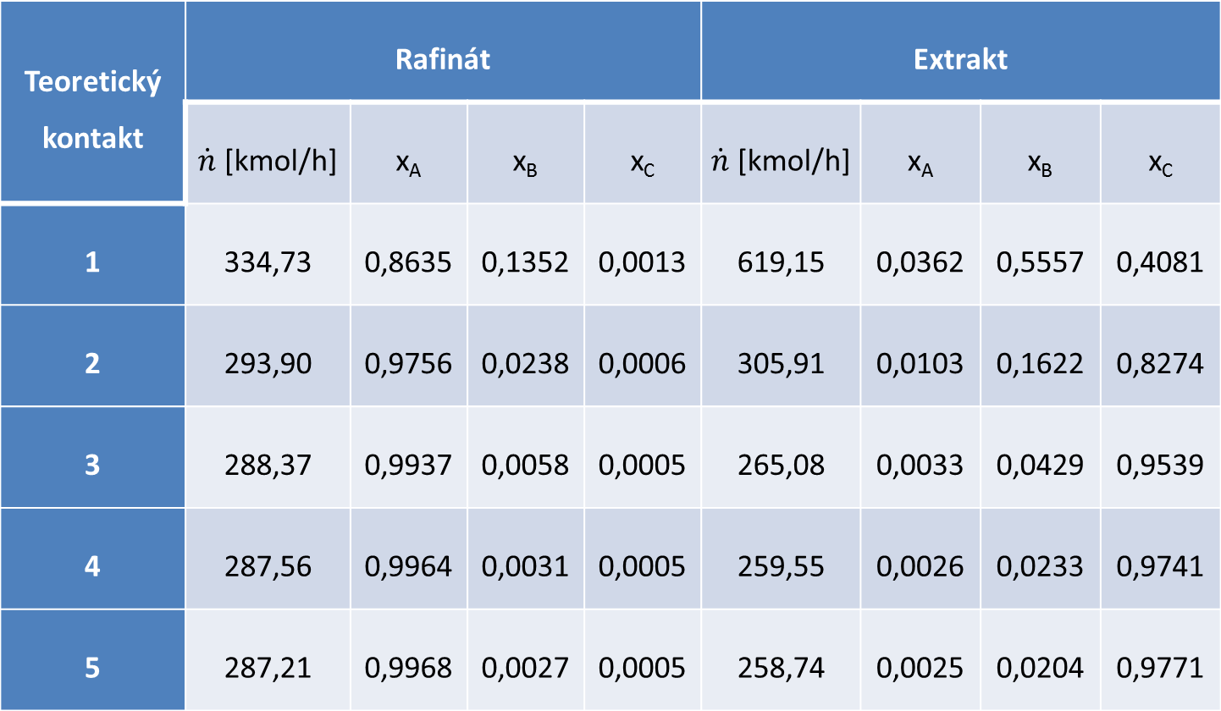
Mólové toky a rovnovážne zloženia prúdov v extraktore v prípade použitia regenerovanej IL
Teoretický kontakt | Rafinát |  |  |  | Extrakt
 | $\dot{n}$ [kmol/h] | x_{A} | x_{B} | x_{C} | $\dot{n}$ [kmol/h] | x_{A} | x_{B} | x_{C}
1 | 334,73 | 0,8635 | 0,1352 | 0,0013 | 619,15 | 0,0362 | 0,5557 | 0,4081
2 | 293,90 | 0,9756 | 0,0238 | 0,0006 | 305,91 | 0,0103 | 0,1622 | 0,8274
3 | 288,37 | 0,9937 | 0,0058 | 0,0005 | 265,08 | 0,0033 | 0,0429 | 0,9539
4 | 287,56 | 0,9964 | 0,0031 | 0,0005 | 259,55 | 0,0026 | 0,0233 | 0,9741
5 | 287,21 | 0,9968 | 0,0027 | 0,0005 | 258,74 | 0,0025 | 0,0204 | 0,9771

Slide 10
Parametre extrakčnej kolóny
Počet kontaktov | 5
Celková výška kolóny [m] | 3
Výška kontaktu [m] | 0,6
Priemer kolóny [m] | 1
Priemerná teplota v kolóne [ºC] | 45

Slide 11
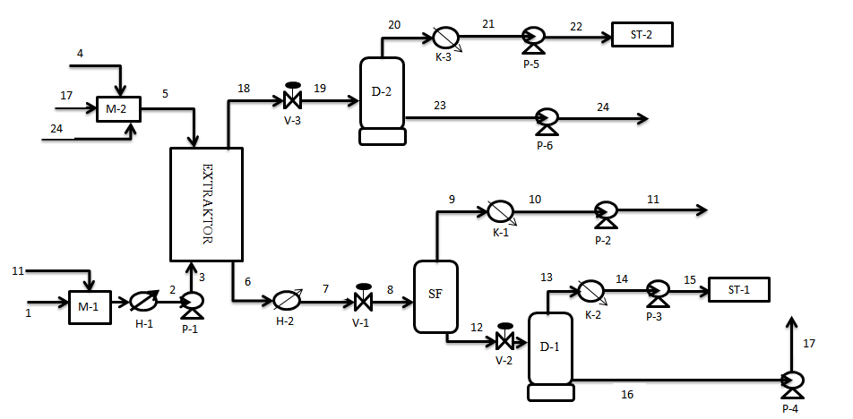
Opis navrhnutého procesu
H-1, H-2 – ohrievač;
D-1, D-2 – odparka;
V-1, V-2, V-3 – škrtiaci ventil;
SF – separátor fáz;
P-1, P-2, P-3, P-4, P-5,
P-6 – čerpadlo;
K-1, K-2, K-3 – kondenzátor;
M-1, M-2 – miešač.
Prúdy: 1 – surovina; 2 a 3 – ohriata surovina na vstupe do extraktora; 4 – čerstvá IL; 5 – regenerovaná IL na vstupe do extraktora; 6 – finálny extrakt; 7 – ohriaty extrakt; 8 –parokvapalná zmes po redukcii tlaku na 50 kPa; 9, 10, 11 – skondenzované pary MTBE a metanolu recirkulované do miešača M-1; 12 – kvapalný zvyšok zo separátora fáz na vstupe do odparky D-1; 13, 14, 15 – prúd produktu metanol; 16, 17 – regenerovaná IL s čistotou 98 mól.% privádzaná do miešača IL M-2; 18 – rafinát z extraktora; 19 – parokvapalná zmes rafinátu po redukcii tlaku na 73,5 kPa; 20, 21 ,22 – prúd produktu MTBE; 23, 24 – zvyšok s obsahom 25 mól.% IL sa vracia do miešača IL M-2.

Slide 12
SIMULÁCIA ŠKRTIACEHO VENTILU
Na začiatku sme stanovili počiatočné hodnoty mólových zlomkov MTBE a iónovej kvapaliny v odchádzajúcej kvapalnej fáze, ako aj predpokladanú teplotu odchádzajúcich prúdov.
V rámci každého iteratívneho kroku sa najprv vypočíta zloženie odchádzajúcej plynnej fázy, pričom sa súčasne upravuje teplota odchádzajúcich prúdov.
Následne sa rieši entalpická bilancia, čo vedie k novému odhadu zloženia odchádzajúceho kvapalného prúdu.
Proces iterácie pokračoval až do momentu, keď dva po sebe nasledujúce výpočty poskytli rovnaké výsledky.

Slide 13
Teplota, tlak, mólové toky a zloženia prúdov škrtiaceho ventilu V-1
 | t [ºC] | p [Pa]
Vstup | 68 | 101 325
Vystup | 45 | 50 000
Číslo prúdu | n [kmol/h] | xA | xB | xC
7 | 619,13 | 0,0362 | 0,5557 | 0,4081
8 (G) | 116,83 | 0,1838 | 0,8162 | 0
8 (L) | 502,30 | 0,0019 | 0,4951 | 0,5031

Slide 14
SIMULÁCIA ČINNOSTI ODPARKY
Zvolíme požadovanú čistotu regenerovaného extrakčného rozpúšťadla.
Vypočítame mólové toky vystupujúcich prúdov.
Použitie NRTL rovnice a rozšíreného Raoultovho zákona – určenie mólových zlomkov komponentov v plynnej fáze
V každom kroku upravime teplotu tak, aby bol zabezpečený súčet mólových zlomkov v plynnej fáze, ktorý sa rovná jednej.

Slide 15
Mólové toky a rovnovážne zloženia prúdov prípade použitia čistej IL
Číslo prúdu | Odparka D-1 pri tlake 2,45 kPa
 | n [kmol/h] | xA | xB | xC
12 | 356,63 | 0,0019 | 0,4951 | 0,5031
13 | 173,57 | 0,0038 | 0,9962 | 0
16 | 183,07 | 2,34E-07 | 0,0200 | 0,9800
 | Odparka D-2 pri tlake 73,5 kPa
19 | 271,08 | 0,9994 | 0,0002 | 0,0005
20 | 270,58 | 0,9998 | 0,0002 | 0
23 | 0,49 | 0,7500 | 2,13E-05 | 0,2500

Slide 16
Mólové toky a rovnovážne zloženia prúdov v prípade použitia regenerovanej IL
Číslo prúdu | Odparka D-1 pri tlake 2,45 kPa
 | n [kmol/h] | xA | xB | xC
12 | 502,30 | 0,0019 | 0,4951 | 0,5031
13 | 244,45 | 0,0038 | 0,9962 | 0
16 | 257,84 | 2,34E-07 | 0,0200 | 0,9800
 | Odparka D-2 pri tlake 73,5 kPa
19 | 287,21 | 0,9968 | 0,0005 | 0,0027
20 | 286,66 | 0,9972 | 0,0028 | 0
23 | 0,54 | 0,7497 | 0,0003 | 0,2500

Slide 17
ENTALPICKÉ BILANCIE
potrebné pre vyhodnotenie ekonomickej bilancie navrhnutého procesu
investičné náklady tvoria náklady na kúpu a inštaláciu používaných zariadení
prevádzkové náklady – množstvo použitého ohrevného a chladiaceho média, elektrickej energii
chladiace médium – chladiaca voda so vstupnou teplotou 15 °C, ktorá sa môže ohriať maximálne na teplotu 35 °C
ohrevné médium – nasýtená para o takej teplote a tlaku, aké si vyžadujú podmienky v zariadení

Slide 18
Množstvá vymeneného tepla, hnacia sila, úhrnný koeficient prestupu tepla, veľkosť teplovýmennej plochy a spotreba teplonosného média v jednotlivých zariadeniach
Zariadenie | Q [kW] | ∆t_{ls} [K] | U [W/m²/K] | A [m²] | m [kg/s]
Ohrievač H-1 | 437 | 115,7 | 750 | 5,03 | 0,21
Ohrievač H-2 | 716 | 94,9 | 890 | 8,48 | 0,34
Kondenzátor K-1 | 1160 | 15,6 | 1500 | 49,72 | 13,84
Kondenzátor K-2 | 2584 | 10,1 | 2250 | 114,15 | 30,84
Kondenzátor K-3 | 2577 | 10,0 | 750 | 323,35 | 29,00
Odparka D-1 | 2470 | 106,7 | 450 | 51,42 | 1,17
Odparka D-2 | 2277 | 107,0 | 900 | 23,63 | 1,08

Slide 19
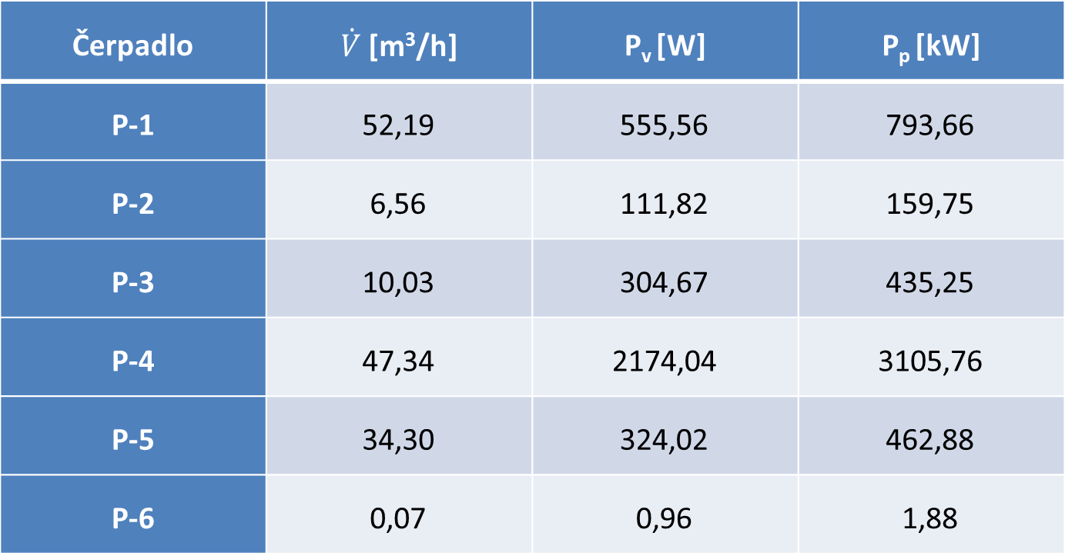
Objemový tok, výkon a príkon pre čerpadlá
Čerpadlo | $\dot{V}$ [m³/h] | P_{v} [W] | P_{p} [kW]
P-1 | 52,19 | 555,56 | 793,66
P-2 | 6,56 | 111,82 | 159,75
P-3 | 10,03 | 304,67 | 435,25
P-4 | 47,34 | 2174,04 | 3105,76
P-5 | 34,30 | 324,02 | 462,88
P-6 | 0,07 | 0,96 | 1,88

Slide 20
PREVÁDZKOVÉ NÁKLADY
Ohrevná para | 265 917 €
Chladiaca voda | 403 714 €
Elektrická energia | 6 754 €
∑ | 676 386 €

Slide 21
INVESTIČNÉ NÁKLADY
Zariadenia | Cena v 2002 [€] | Cena v 2025 [€]
Čerpadlo P-1 | 2 617 | 5 193
Čerpadlo P-2 | 1 825 | 3 621
Čerpadlo P-3 | 1 888 | 3 747
Čerpadlo P-4 | 8 456 | 1 6781
Čerpadlo P-5 | 2 380 | 4 722
Čerpadlo P-6 | 1 540 | 3 055
Extrakčná kolóna | 1 848 | 3 667
Ohrievač H-1 | 2 156 | 4 278
Ohrievač H-2 | 8 624 | 17 112
Kondenzátor pár K-1 | 20 240 | 40 162
Kondenzátor pár K-2 | 61 600 | 122 234
Kondenzátor pár K-3 | 147 840 | 293 362
Odparka extraktu D-1 | 103 488 | 205 354
Odparka rafinátu D-2 | 37 594 | 74 598
Iónová kvapalina | - | 1 164 891
∑ | 402 096 | 1 962 782

Slide 22
ZÁVER
Úspešne sme zrealizovali systém na produkciu MTBE s kapacitou 7 kg/s
Zlepšením navrhnutého separačného procesu sme dosiahli výťažok prúdu MTBE s čistotou 99,72 mól. % a metanolu s čistotou 99,62 mól. %, pričom bola aplikovaná regenerovaná iónová kvapalina
Nastavili sme proces regenerácie ionovej kvapaliny tak, aby sme nepretržite získavali iónovú kvapalinu s čistotou 98 mól. %
Vyhodnotili sme vybrané investičné a prevádzkové náklady
investičné náklady – 1 962 782 €
prevádzkové náklady – 676 386 €

Slide 23
Ďakujem za pozornosť

Slide 25
Aký je rozdiel medzi destiláciou a odparovaním?
Prečo ste použili 5 stupňovú extrakčnú kolónu? Nebolo by ekonomicky výhodnejšie použiť viac stupňovú kolónu, ak používate regenerovanú iónovú kvapalinu?
V rovnici 61 pravdepodobne došlo k preklepu. Uveďte tabuľku prietokov chladiacich a ohrevných médií vo výmenníkoch tepla a kondenzátoroch.
Ako ste určili potrebné množstvo iónovej kvapaliny, ktoré potrebujete zabezpečiť?

